Slide 1
한미 FTA와 보건의료
2011. 12. 23
보건의료단체연합

Slide 2
의약품 가격 통제정책 무력화
OECD 11개 부국들의 의약품 가격통제정책 제거할 경우 의약품 예산 25~38% 증가
전세계 의약품 시장의 77%
2003년 기준으로 176억~267억 달러 증가
미국은 Pfizer, Merck, Abbott 등 1위 부터의 다국적 제약사 보유국이자 최대 의약품 시장
미 상무성 “Pharmaceutical Price Controls in OECD Countries, Implications for U.S. Consumers, Pricing, Research and Development, and Innovation. Tion” 2004.12

Slide 3
한미 FTA 5.2

Slide 4
특허의약품 의약품 예산증가 추산(1)

Slide 5
특허의약품 의약품 예산증가 추산(2)

Slide 6
한미 FTA는 전세계 FTA 교본
PhRMA 회장인 John J. Castellani . <The Hill>지 기고. “한미FTA야말로 미 제약회사의 이익을 최대로 보장했기에 모든 21세기 무역협정의 모범”
최초로 별도의 장으로 구성
최초로 혁신성=모든 특허의약품
최초의 독립적 검토 “기구” 포함
최초로 의료기기 포함
약가통제정책의 무력화

Slide 7
한미 FTA 5장 부속서한

Slide 8
지재권 강화
허가-특허연계
미국과 FTA를 맺은 국가에만 존재
2007년 신통상정책 합의 후 파나마, 콜롬비아 등에서는 집행조항이 임의규정 (may)으로.
한국은 집행조항 3년 유예
특허폭탄 (patent bomb)
여러 개의 특허를 걸어놓음
허가특허연계로 인한 복제약 시판 연기는 다양한 유형이 있음(미국 ANDA paragraph III, IV)
자동정지 기간
한국정부는 9~12개월로 주장. 미국은 30개월.

Slide 9
한미 FTA 18.9.5

Slide 10
ANDA type
Para I: A Para I filing for the launch of generic drug is made when the innovator has not made the required information in the Orange book.
Para II: A Para II filing is made when the drug is already off patent.
Para III: A Para III filing is made when the applicant does not have any plans to sell the generic drug until the original drug is off patent.
Para IV: A Para IV filing for the launch of generic drug is made when the applicant believes its product or the use of its product does not infringe on the innovator's patents or where the applicant believes such patents are not valid or enforceable.
Article Source: http://EzineArticles.com/5398167

Slide 11
오스트레일리아, 요르단 등
AUSFTA 2장 Products annex-C
2005년 발효->2008년 PBS 제도변화
F1/F2 bifurcation
F1에 속하는 특허의약품에 대한 과거 의약품과의 경제성 비교 평가를 하지 않음
미-호주 의약품 working group (AUSFTA 규정)의 작업
미-요르단 FTA
체결이후 20% 약가 상승
미- 페루 FTA
페루 보건성 발효 10년 후 약 100% 약가 인상요인

Slide 12
미-호주 FTA 이후 약가변화 (1)

Slide 13
미-호주 FTA 이후 약가변화 (2)

Slide 14
미-호주 FTA 이후 약가변화 (3)

Slide 15
미국의 요구 (1)

Slide 16
미국의 요구 (2)

Slide 17
한미FTA 보건의료서비스 미래유보

Slide 18
한미FTA 보건의료서비스 미래유보(2)

Slide 19
보건의료서비스 미래유보 단서
“관련대우”에서 “최소기준 대우”와 “수용 보상”이 없음
미래유보 44개 조항 전체가 예외임
ISD 중 “최소기준 대우”를 이유로 한 중재회부가 80%
경제자유구역 및 제주특별자치도 법에 의한 의료기관, 약국 등 예외. 래칫조항 적용

Slide 21
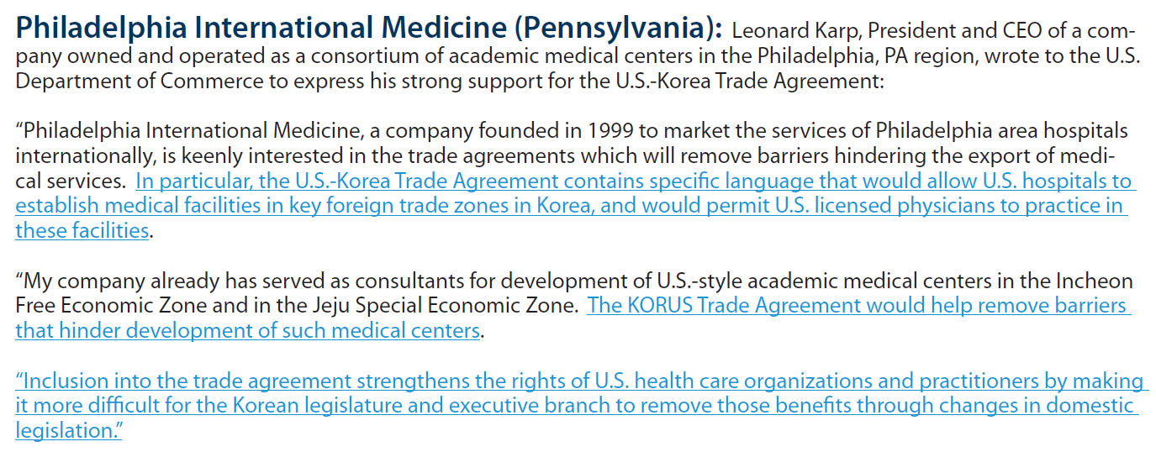

Slide 22
한미 FTA 금융서비스

Slide 24
“건강보험은 예외”?

Slide 25
민영의료보험상품 규제 가능?

Slide 26
한국의 보건의료와 FTA
보건의료제도와 건강보험은 예외가 아님
제약회사
약가통제정책 무력화
허가-특허연계 등 지재권 강화
병원
경제자유구역 등의 영리병원 영구허용
민영보험회사
신상품 규제, 새로운 규제 불가능
건강보험과 민영보험 경쟁시 투자(수용 보상) 규정 적용
의료기기

